Slide 1
1주차 포츠 앱 프로젝트 발표
일시 : 2022.11.5(토요일)

Slide 2
프로젝트 내용
기간 : 11월 ~ 1월
사용 언어 : swift(ios), kotlin(android)
스포츠 동아리 관련 앱 제작
목표 : 원활한 스포츠 동아리 활동 촉진

Slide 3
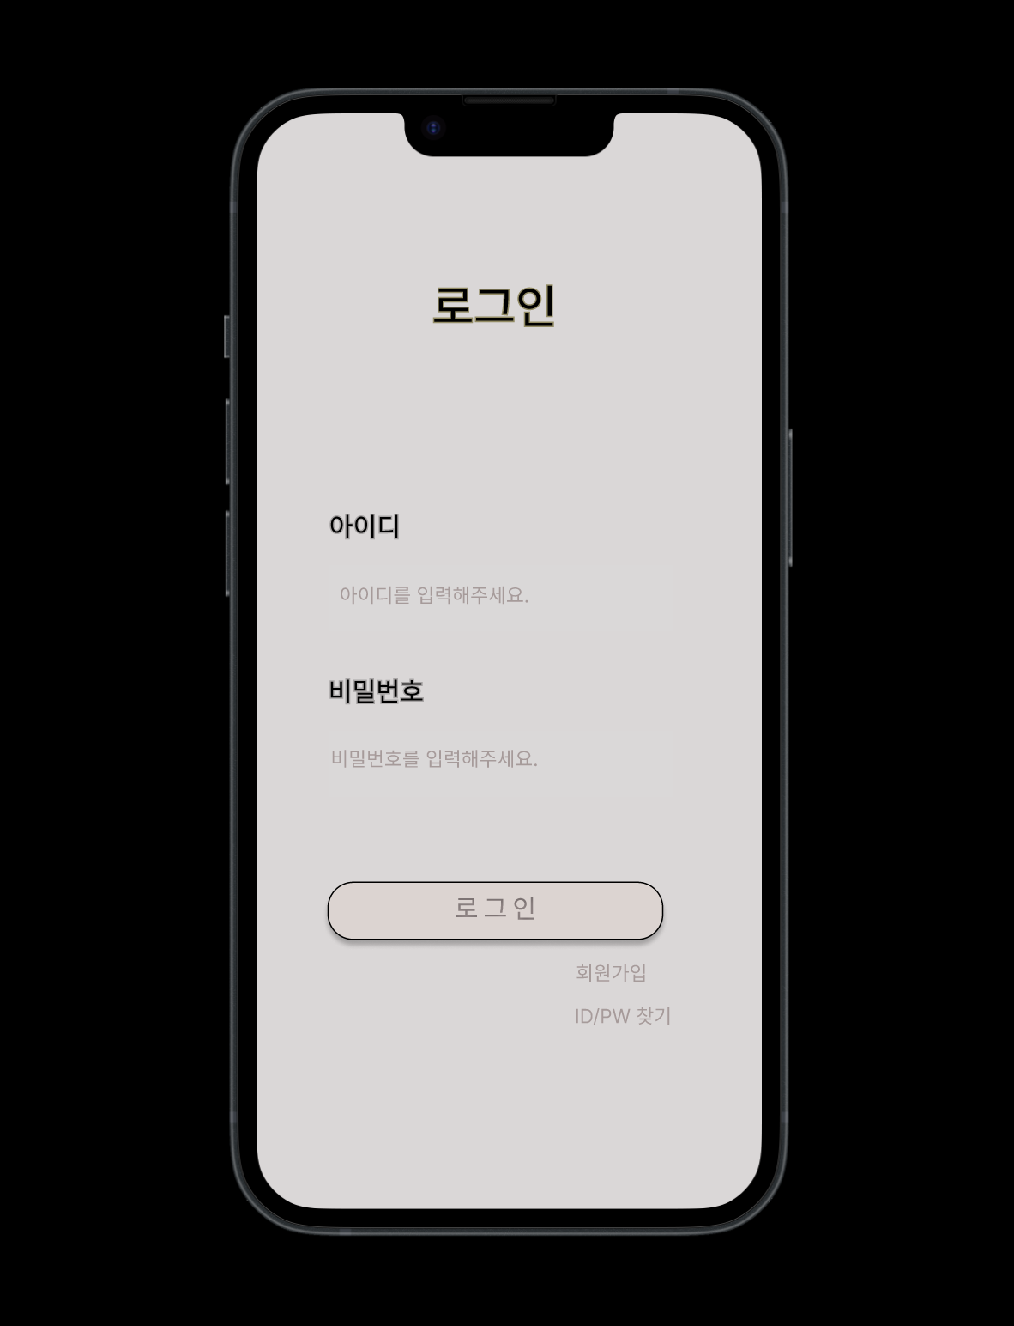
앱 주요 기능

Slide 4
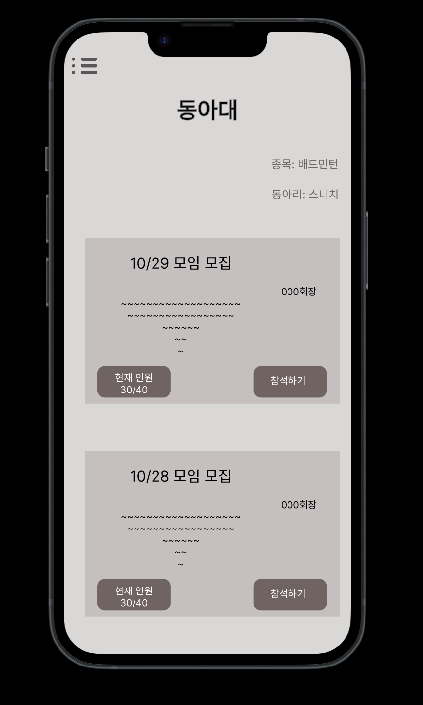
앱 주요 기능

Slide 5
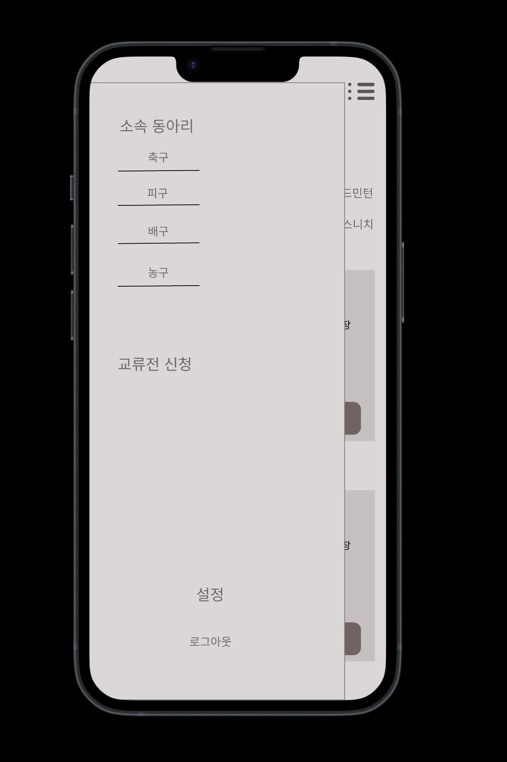
앱 주요 기능

Slide 6
정리
동아리 회장 및 임원진이 정모 모집 글을 올린다.
정모 글이 올라오면 참석, 참석 현황, 인원제한 확인
참석 하고 불참 버튼 눌러 참석 여부를 바꿀 수 있음
왼쪽 상단 버튼을 눌러 다른 동아리 들어가기
정모 모집 마감되면 회장 및 임원진에게 참석인원 보여주기

Slide 7
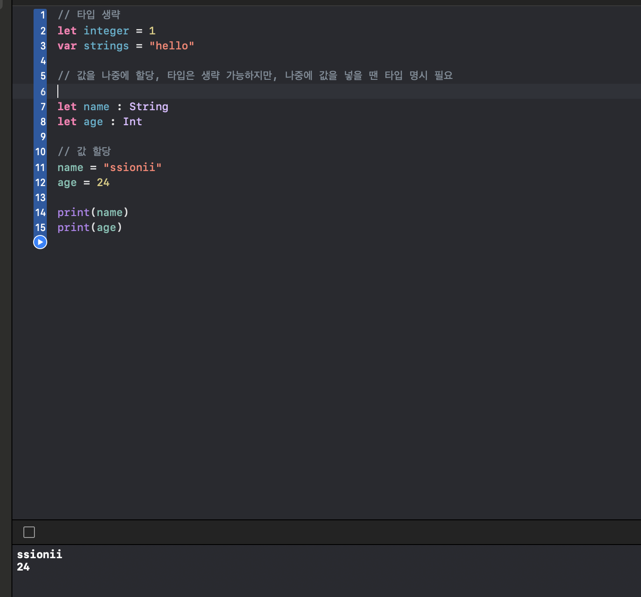
swift

Slide 8
데이터 타입
Bool type -> true, false
Int type -> 64bit 정수형
Uint -> 64bit 양의 정수형
Float, Double
Character, String
Any type -> 모든 타입을 지칭하는 키워드

Slide 9
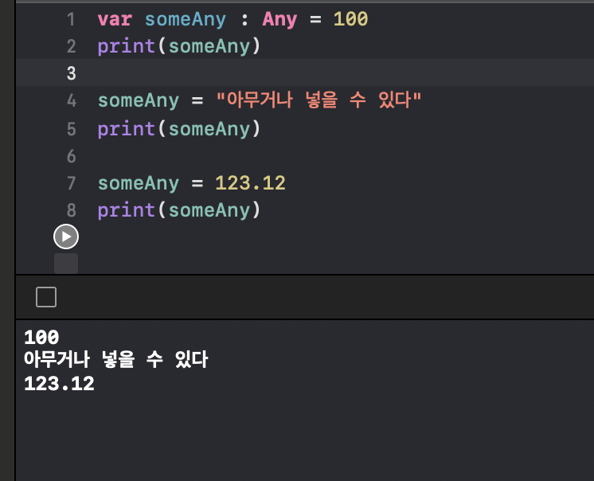
Any type -> 모든 타입을 지칭하는 키워드

Slide 10
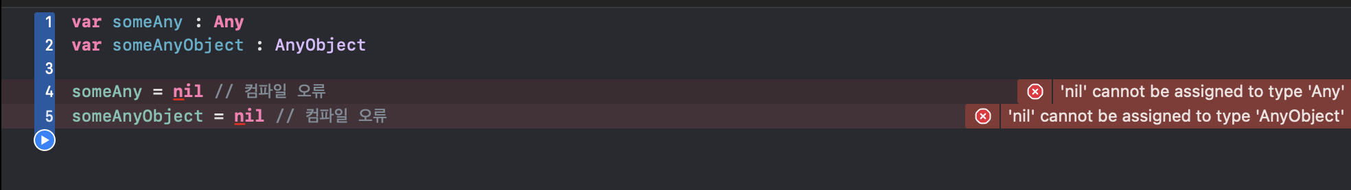
Swift에서 nill == NULL과 같다.

Slide 11
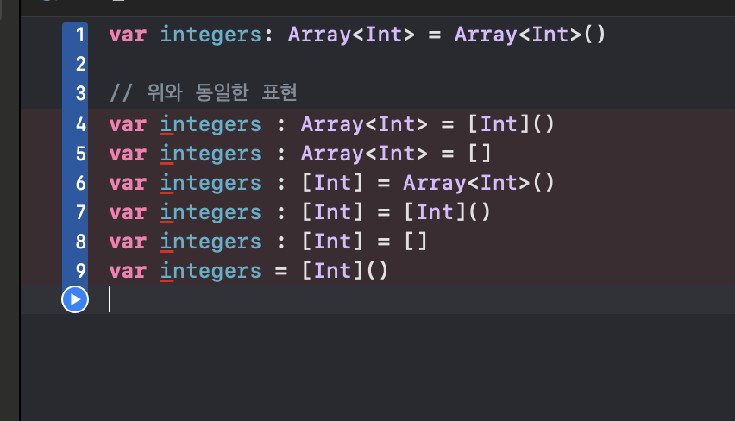
배열 생성

Slide 12
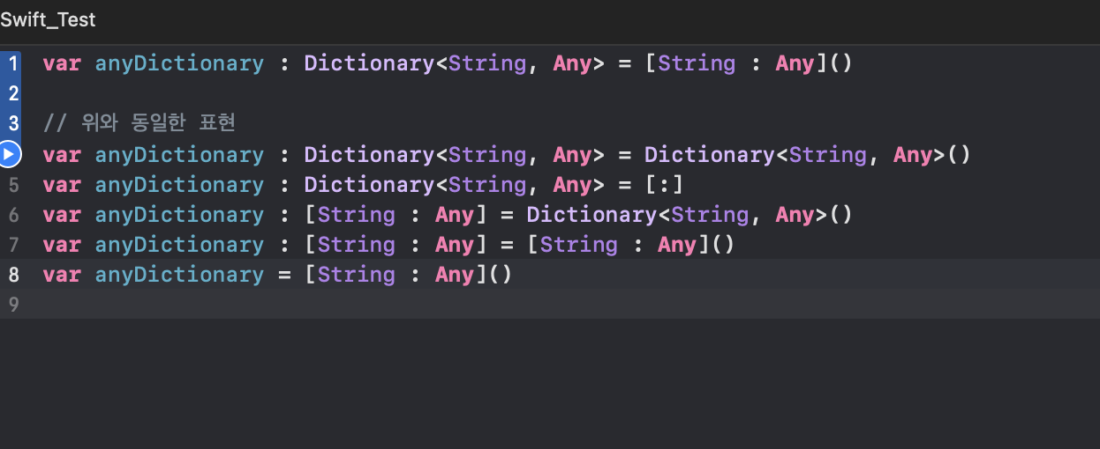
딕셔너리 생성

Slide 13
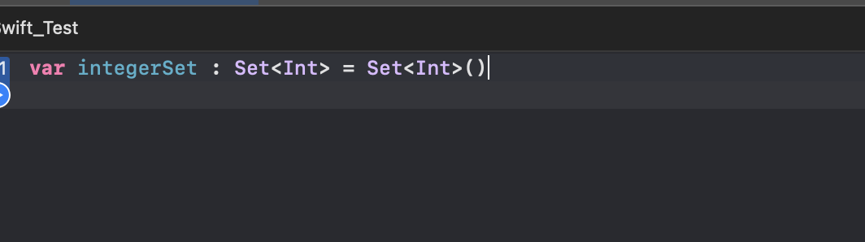
set 생성

